Slide 1
作業03
繳交截止日期：2020/03/31 23:55

Slide 2
作業03-Second largest
說明：
根據每個輸入的陣列，找出第二大的數值。(請使用最原始的陣列來進行實作，不接受vector或arraylist等其他的方式，否則會扣分。)
Input:
每一列為一個陣列(長度2~100)，陣列裡面數值(0~10000)之間用空格分開，一直進行輸入直到輸入STOP為止。(輸入陣例不會有全部都是同一個數值的情況，但有可能部份相同)
Output:
找出每一個輸入的陣列的第二大數值，並印出數值後換行。(例如：2 3 4 4 4，第二大數值是3)

Slide 3
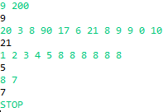
作業03-Second largest
Sample input | Sample output
9 200 20 3 8 90 17 6 21 8 9 9 0 10 1 2 3 4 5 8 8 8 8 8 8 8 7 STOP | 9 21 5 7

